Slide 1
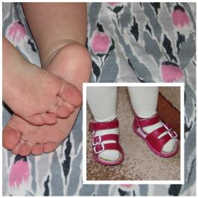
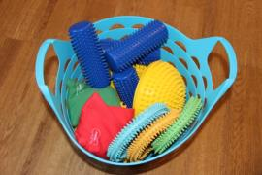
«Особенности организации
работы с детьми с
ортопедической патологией»

Slide 2
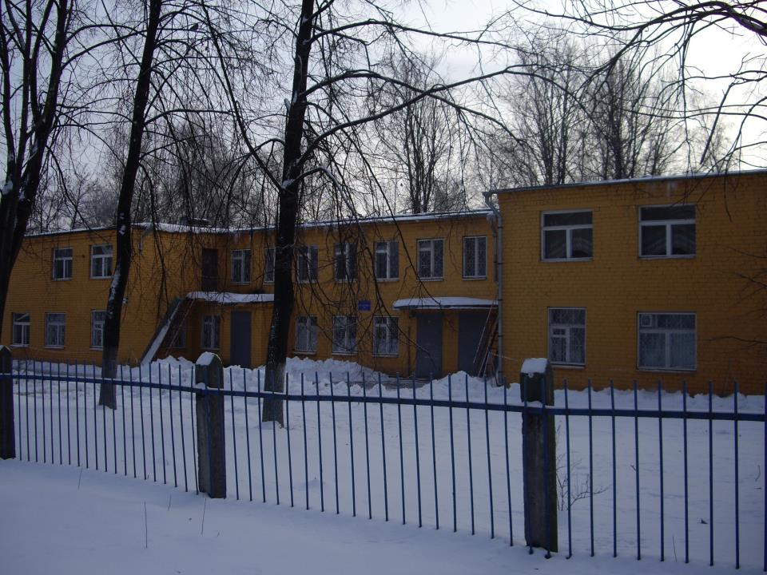
Муниципальное образовательное учреждение «Начальная школа – детский сад 158 для детей с ограниченными возможностями здоровья»
г. Ярославль
ул. Добрынина, 25б

Slide 3
Тип учреждения: образовательное учреждение для обучающихся, воспитанников с ограниченными возможностями здоровья.
Вид учреждения: специальная (коррекционная) начальная школа -детский сад.

Slide 4
Здание школы-сада было построено в 1961году.
1978 школа – сад № 158 Ленинского района был перепрофилирован в школу-сад для
детей с нарушением опорно – двигательного аппарата в возрасте от 2 до 7 лет с нормальным интеллектом или вторичной задержкой психического развития.
1994г школа–сад № 158 становится специализированным учреждением.

Slide 5
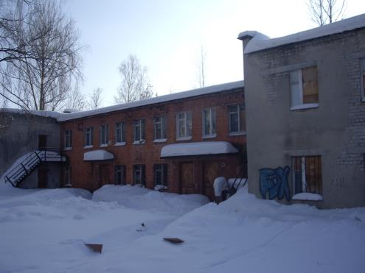
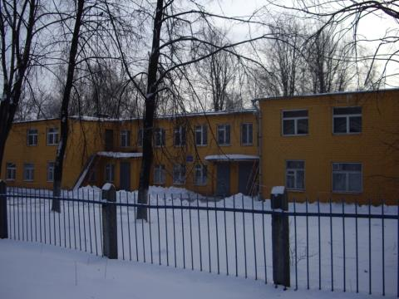
С 01.09.1999г детский сад № 197 и д/с №158 реорганизован путем слияния в муниципальное образовательное учреждение начальная школа -детский сад № 158 компенсирующего вида для детей с нарушением опорно-двигательного аппарата.
МОУ 158 работает в режиме пятидневной недели. Длительность пребывания детей в учреждении 12 часов (с 7.00 до 19.00 часов) выходные дни: - суббота, воскресенье.

Slide 6
Цели и задачи МОУ
Основная цель: создание единого образовательного пространства, направленного на эффективную комплексную реабилитацию детей, социальную адаптацию и интеграцию их в общество.
Задачи:
• Создание оптимальных условий для психофизической реабилитации детей;
• Организация своевременной комплексной физической реабилитации детей;
• Ослабление тенденции ухудшения здоровья, стабилизация течения основного заболевания, достижение оптимального уровня физического развития для каждого ребенка;
• Психопрофилактика и психокоррекция нарушений личностной сферы ребенка;
• Обеспечение равного старта для развития всех детей в соответствии со своими потенциальными возможностями;

Slide 7
Мы работаем по программам:
Основная общеобразовательная программа МОУ «Начальная школа - детский сад №158» разработанная на основе программы «От рождения до школы» /Под ред. Н.Е.Вераксы, Т.С. Комаровой, М.А. Васильевой..
Адаптированная программа «Воспитания и обучения в детском саду» под редакцией М.А. Васильевой, В.В. Гербовой, Т.С. Комаровой.
Программа подготовительного и 1-4 классов коррекционных образовательных учреждений VIII вида под ред. В.В. Воронковой.
Программа дошкольных образовательных учреждений компенсирующего вида для детей с нарушениями интеллекта «Коррекционно-развивающее обучение и воспитание», авторы Е.А. Стребелева, Е.А. Екжанова.
Обучение и коррекция развития дошкольников с нарушениями движений под ред. И.А. Смирновой.

Slide 8
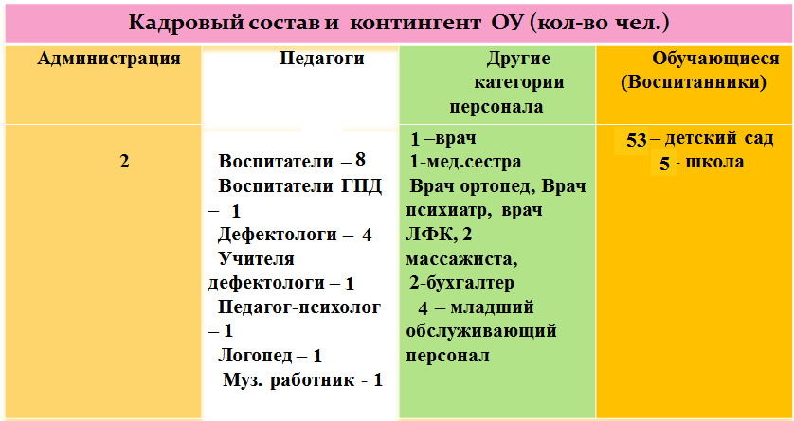
Кадровое обеспечение учебно – воспитательного процесса.
Муниципальное образовательное учреждение специальная (коррекционная) начальная школа - детский сад № 158 полностью укомплектовано кадрами

Slide 9
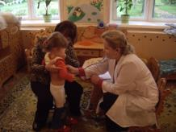
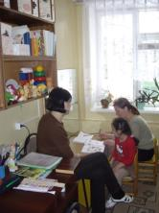
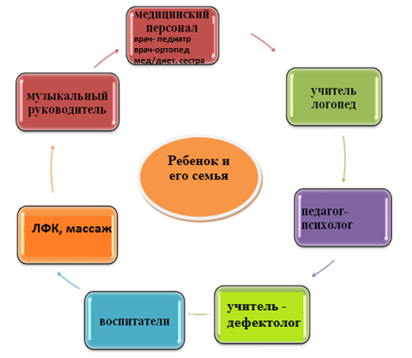
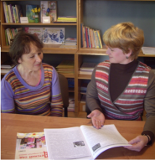
Взаимодействие специалистов

Slide 10
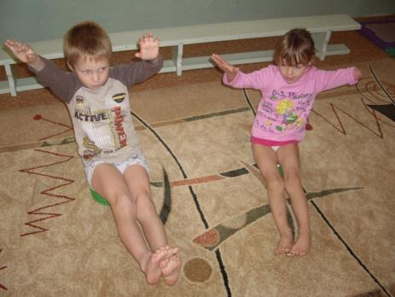
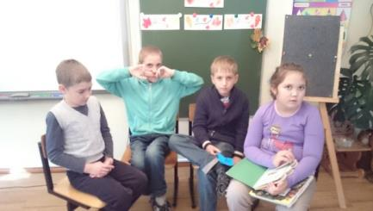
«Начальную школу – детский сад № 158 для детей с ограниченными возможностями здоровья» посещают дети в возрасте от 1,5 до 13 лет, имеющие нарушение опорно-двигательного аппарата и ДЦП

Slide 11
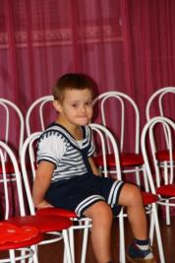
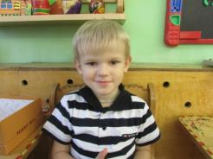
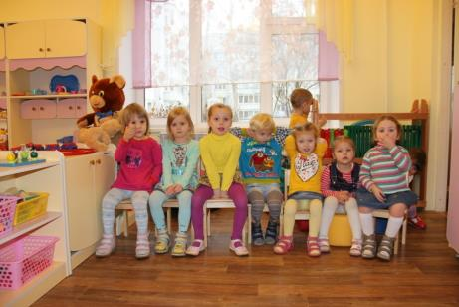
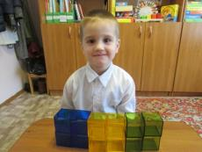
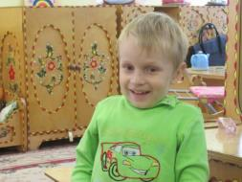
Кроме того большинство воспитанников страдают нарушениями интеллекта различной степени выраженности. В дошкольные группы принимаются дети в возрасте от 1, 5 до 7 лет.

Slide 12
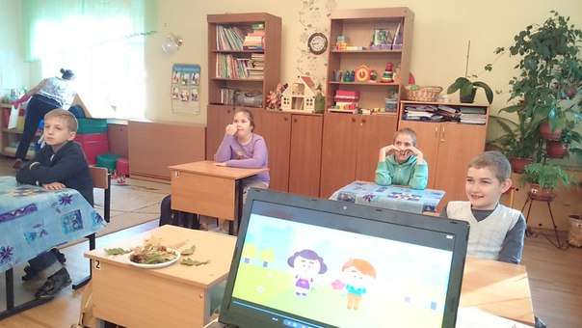
Формирование 1 классов школы -детского сада проводится из числа детей, достигших как правило, возраста 7-8 лет к началу учебного года и не имеющих противопоказаний для учебы.

Slide 13
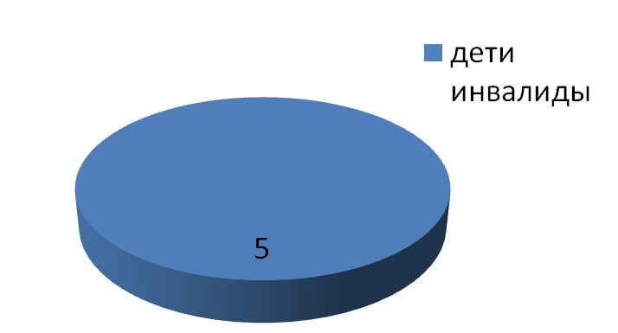
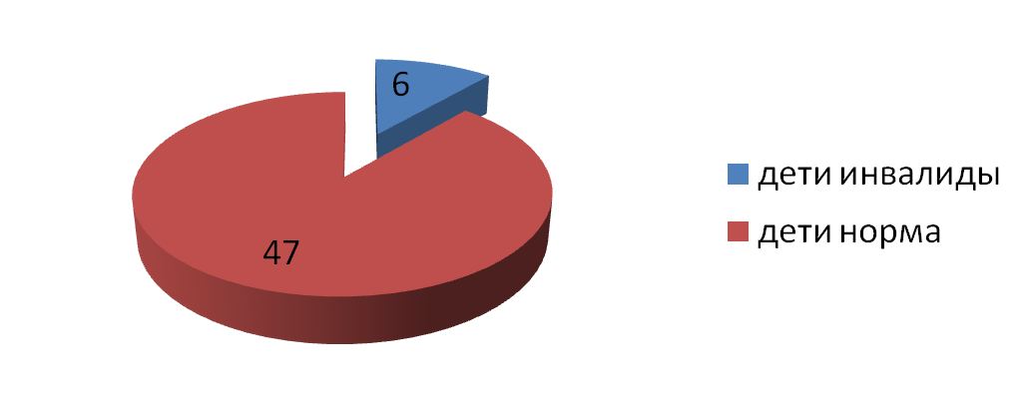
Данные на 2015 – 2016 г
Дети – инвалиды
Детский сад
Дети – инвалиды
школа

Slide 14
Ортопедические заболевания:
- патология развития тазобедренного сустава
- диспластический синдром
- врожденные аномалии конечностей, патология стопы
- деформация грудной клетки
врожденная мышечная кривошея
Врожденная малоберцовая гемимелия
ДЦП
Прогрессирующая мышечная миопия Дюшена

Slide 15
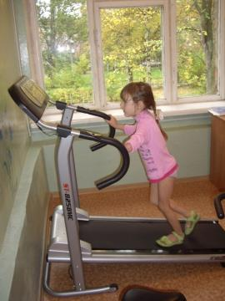
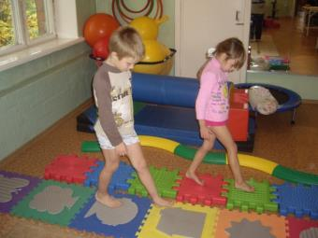
Характеристика детей с НОДА
Дети с нарушениями опорно-двигательного аппарата (ОДА) – широкая и неоднородная группа, основной характеристикой которой являются задержки формирования, недоразвитие, нарушение или утрата двигательных функций (врожденные или рано приобретенные). Двигательные расстройства характеризуются нарушениями координации, темпа движений, ограничением их объема и силы, что приводит к невозможности
или частичному нарушению осуществления
движений скелетно-мышечной системой
во времени и пространстве.

Slide 16
Дети с нарушением ОДА:
1. Дети, у которых нарушения обусловлены органическим поражением двигательных отделов центральной нервной системы (большинство составляют дети с детским церебральным параличом ДЦП).
расстройства устной и письменной речи – дислексии и дисграфии.
Особенности зрительного восприятия характеризуются изменением темпа восприятия, фрагментарностью и недифференцированностью
нарушение пространственной ориентации
Память может быть нарушена в системе одного анализатора
Мыслительные процессы характеризуются инертностью, низким уровнем операции обобщения.
2. Дети с собственно ортопедической патологией, не имеющие выраженных нарушений интеллектуального развития. У некоторых детей несколько замедлен общий темп психического развития и могут быть парциально нарушены отдельные корковые функции, особенно зрительно-пространственные представления.

Slide 17
Режим двигательной активности
Режим двигательной активности учитывает соотношение времени на проведение режимных моментов, организованную и самостоятельную деятельность детей, которая строго регламентирована. Режим составляется с учетом внедрения здоровье сберегающих технологий, предусматривает четкую ориентацию на возрастные и индивидуальные особенности детей, их физический и психоэмоциональный статус.

Slide 18
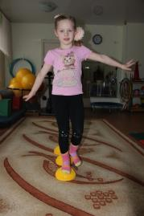
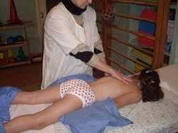
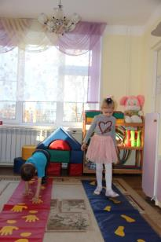
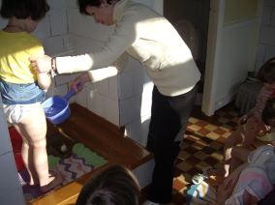
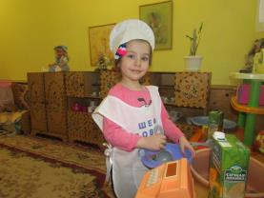
Здоровье сберегающие технологии
ЛФК
Массаж
Закаливающие
мероприятия
Двигательные досуги
Праздники
Неделя игры
Предметные и сюжетно
– ролевые игры и забавы

Slide 19
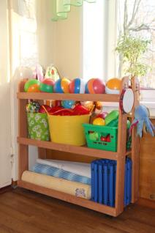
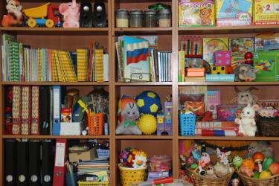
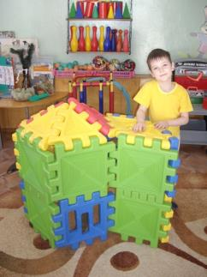
ПРЕДМЕТНО РАЗВИВАЮЩАЯ СРЕДА
Это современная, разнообразная, технически оснащенная, предметно-развивающая среда, специально организованная для работы с детьми имеющие нарушения в опорно - двигательном аппарате.
Рационально организованная, насыщенная специальными материалами, техническими средствами, предметами среда должна стимулировать и активизировать деятельность детей.

Slide 20
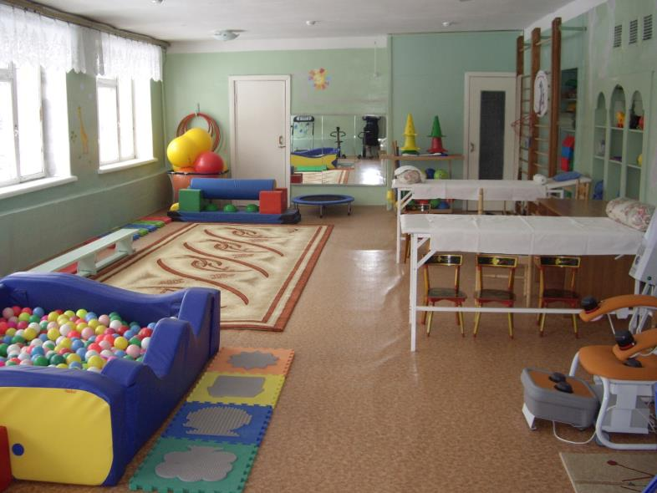
зал лечебного массажа и физкультуры

Slide 21
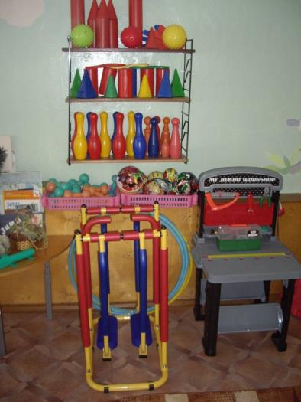
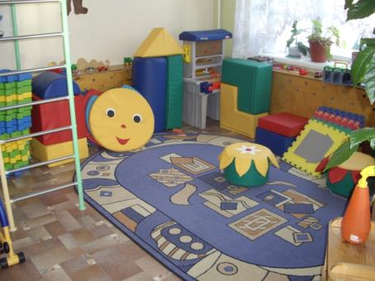
Физкультурные и мягкие игровые модули в групповых помещениях

Slide 22
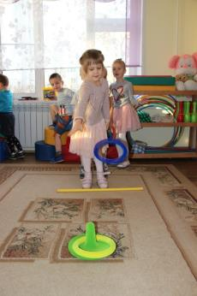
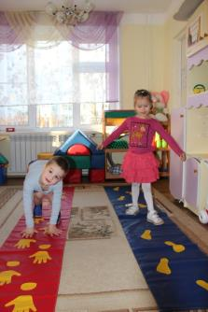
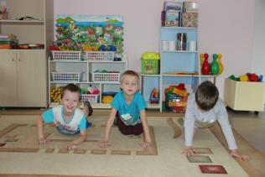
Формы работы с детьми с НОДА
физкультурно-оздоровительные мероприятия,
- подвижные игры,
- корригирующая гимнастика,
- дыхательная гимнастика,
- спортивные игры

Slide 23
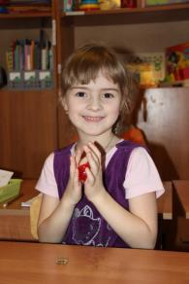



Закаливающие мероприятия
- самомассаж стоп,
- игровой массаж,
- босохождение,
- обширное умывание,
- дыхательная гимнастика,
- общеукрепляющий массаж

Slide 24
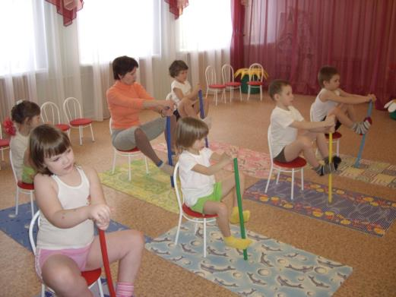
Обеспечение здорового образа жизни
- щадящий адаптационный режим,
- гибкий режим
утренняя гимнастика.

Slide 25
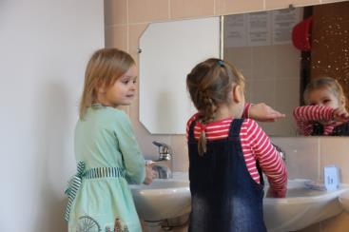
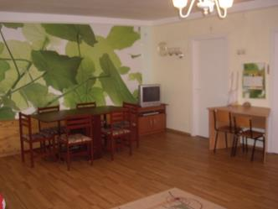
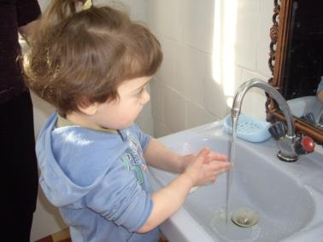
Гигиенические и водные процедуры (Разработка гигиенических рекомендаций по оптимизации организации обучения и воспитания детей компенсирующих ортопедических групп.)
- умывание,
- мытье рук,
- игры с водой (в летний период),
- обеспечение чистоты среды
- создание условий, отвечающих требованиям санитарно-гигиенических норм (мебель, освещение, воздушный режим, кварцевание);

Slide 26
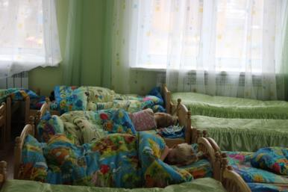
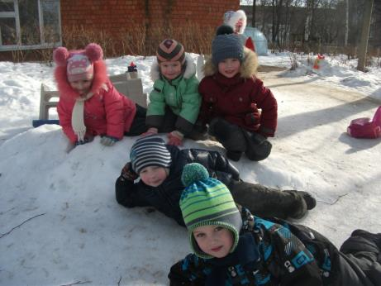
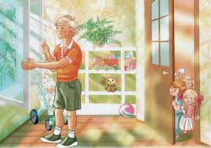
Свето-воздушные ванны
проветривание помещений,
- сон с доступом свежего воздуха,
- прогулки на свежем воздухе,
- обеспечение температурного режима,
- контрастные воздушные ванны (переход из спальни в игровую

Slide 27
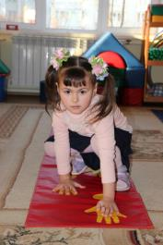
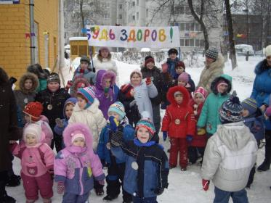
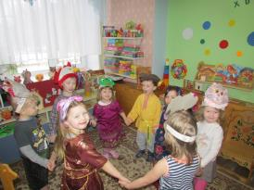
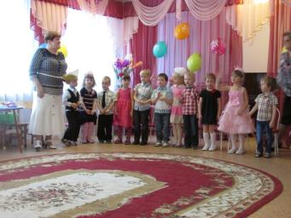
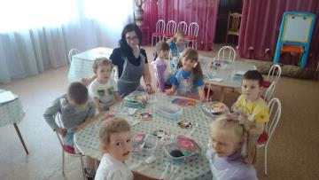
Активный отдых
- развлечения, праздники,
- игры-забавы,
- дни здоровья

Slide 28
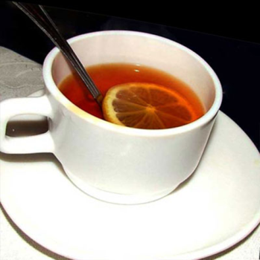

Арома- ,фито- и фитонцидотерапия
- витаминный чай,
- фитонцидотерапия

Slide 29




Аутотренинг и психогимнастика
- игры и упражнения на развитие эмоциональной сферы,
- игры-тренинги на подавление отрицательных эмоций и снятие невротических состояний,
- коррекция поведения

Slide 30




Пропаганда ЗОЖ
- периодическая печать,
- занятия по ОБЖ.
- рекомендации врача-ЛФК
- советы врача-педиатра
-организация просветительской деятельности среди родителей
-оказание консультативной помощи педагогам работающих в МОУ .

Slide 31




Проведение диагностики:
-План проведения педагогического мониторинга
- Индивидуальная работа с детьми.
-индивидуальная карта развития
-Проведение тематических родительских
собраний

Slide 32


ЛФК и массаж
Лечебные процедуры проводятся строго по назначению врача
Это групповые и индивидуальные занятия для детей с поражением тазобедренного сустава и диспластическим синдромом с целью улучшения трофики суставов без осевой нагрузки

Slide 33


Групповые и индивидуальные занятия для детей с патологией развития стопы с использованием ходовых дорожек.

Slide 34


Фитбол-гимнастика –упражнения на больших упругих мячах.

Slide 35
Фитбол-гимнастика позволяет решать следующие задачи
• Развитие двигательных качеств;
• Обучение основным двигательным действиям;
• Развитие и совершенствование координации движений и равновесия;
• Укрепление мышечного корсета, создание навыка правильной осанки;
• Улучшения функционирования сердечно-сосудистой и дыхательной систем;
• Нормализация работы нервной системы, стимуляция нервно-психического развития;
• Улучшение кровоснабжения позвоночника, суставов и внутренних органов, устранение венозного застоя;
• Улучшение коммуникативной и эмоционально-волевой сферы;
• Стимуляция развития анализаторных систем, проприорцептивной чувствительности;
• Развитие мелкой моторики и речи;
• Адаптация организма к физической нагрузке.

Slide 36



Занятия построены с учетом коррекции мышечного тонуса, либо направлены на тренировку мозжечковых функций. Так же в занятиях используются тренажеры: степпер, беговая дорожка, велосипед.

Slide 37


Яркий сухой бассейн для развития моторики, улучшения координации и равновесия у детей с неврологическими патологиями и ДЦП. Множество разноцветных шариков, в которые погружен ребенок, оказывают расслабляющее воздействие, благотворно влияют на сенсорное восприятие и эмоциональное состояние малыша. «Плавание» в сухом бассейне вызывает восторг у детей любого возраста и позволяет проводить реабилитационные занятия в приятной игровой форме.

Slide 38

Прыжки на батуте способствуют укреплению связок и наращиванию мышечной ткани для корректного поддержания связочного аппарата, что в свою очередь приводит к укреплению мышц и связок стопы и опорно-двигательного аппарата в целом.

Slide 39

В группах установлены
детские велотренажеры
и степперы.
Занятия в зале ЛФК
проводят инструктора
и массажисты
Подзерей О.В.,
Кокуева Т.А

Slide 40

Также в течение года дети получают курсы массажа: с ортопедической патологией 3-4 курса в год, ДЦП 5 курсов в год, аутизм 2 курса в год. С целью повышения эффекта перед процедурой используем солевые грелки.
Используются различные приемы массажа: поглаживания, потряхивания, точечный и вибрационный.

Slide 41

Укладка
Укладки как часть ортопедической коррекции используются при ДЦП для подавления тонических рефлексов и уменьшения спастики. Предназначены для коррекции форм ДЦП при которых тонус мышц повышенный.

Slide 42




Профилактика и коррекция функциональной недостаточности стопы (плоскостопия, косолапости) . а) Корригирующие упражнения (с предметами и без предметов) на физических занятиях, утренней корригирующей гимнастике, активной гимнастике после дневного сна. б) Гигиена и массаж рефлекторных зон стопы с использованием (камушков, деревянных палочек, мешков с песком, маленьких шариков, набивных мячей) . в) Дорожка массажер. г) Ношение ортопедической обуви. д) Катание на велосипеде. е) ограничение нагрузки на нижние конечности. ж) Обливание стоп холодной водой.
Оздоровительные мероприятия
Регулярный осмотр педиатром.

Slide 43

Лечебные мероприятия для детей с ортопедической патологией
- Консультация ортопеда 2 раза в год по показаниям.
- Регулярная наблюдение и составление индивидуальных комплексов.
Строгий ортопедический
режим: сон на кровати без
подушки, ношение
ортопедических обуви
с использованием супинаторов,
ношение ортопедических воротников (по показаниям, использование корсетов).
Режим в группе: соответствие мебели росту ребенка, контроль за сохранением правильной позы ребенка (стоя, сидя, лежа.) во время занятий и самостоятельной деятельности.

Slide 44






Упражнения для развития мелкой моторики
Все действия с небольшими предметами развивают мелкую моторику, ловкость, силу, являются естественным массажем для пальцев и кистей рук ребёнка. Например, найти мелкие предметы в сухих бассейнах, перебрать шишки и жёлуди, нанизывание бус, выложить из ниток различные фигуры и т.д.

Slide 45









Использование нетрадиционного оборудования в ортопедических группах

Slide 46


Организация обучения и воспитания детей с НОДА
Деятельность учителя - дефектолога
Цель: обучение, воспитание и социализация детей, имеющих отклонения в развитии.

Slide 47
Задачи
1. Ранняя диагностика и выявление детей с особенностями развития познавательной деятельности .
2. Профилактика нарушений и пропедевтика трудностей в обучении.
3. Выявление причин, сбор анамнестических данных, составление индивидуального плана коррекционной работы.
4. Организация комплексного сопровождения детей с ОДА
5. Разработка индивидуальных маршрутов обучения, направленных на коррекцию выявленных нарушений.
6. Организация и проведение коррекционно-развивающих занятий с учётом личностно-ориентированного обучения, психофизических особенностей воспитанников.
7. Проведение консультативно-просветительской работы среди воспитателей, родителей.

Slide 48

Направления работы
- Коррекция и развитие познавательной деятельности;
- Коррекция и развитие речевого развития;
- Коррекция нарушений сенсомоторного развития;
- Коррекция и развитие психических процессов;
- Формирование аналитико-синтетической деятельности;
- Формирование и коррекция пространственно-временных
представлений;
- Развитие зрительно-моторной
координации;
- Развитие мелкой моторики.

Slide 49

Деятельность учителя - логопеда
Цель: воспитание у детей
правильной, четкой, выразительной
речи с соответствующим
возрасту словарным запасом
и уровнем развития связной
речи, путем применения
логопедических методов и
приемов, направленных на
коррекцию речевого дефекта
и развития сознательной
деятельности детей в области речевых фактов

Slide 50
Задачи:
Диагностика и коррекция устной и письменной речи
развитие и коррекция высших психических функций, моторики
пропаганда специальных знаний по логопедии среди педагогов
Формировать родительскую компетенцию в вопросах преодоления речевого нарушения

Slide 51

Направление деятельности:
Аналитико-диагностическая работа – комплексное логопедическое обследование устной речи детей; психолого-педагогическое изучение детей; дифференциальная диагностика речевых расстройств; обработка результатов обследования;
Пропаганда логопедических знаний –
повышение уровня профессиональной
деятельности педагогов и осведомлённости
родителей о задачах и специфике
логопедической коррекционной работе.
Профилактическая работа –
целенаправленная систематическая
совместная работа учителя-логопеда, педагога-психолога, воспитателей и родителей
Коррекционно-развивающая работа – направлена на развитие и совершенствование речевых и неречевых процессов, профилактику, коррекцию и компенсацию нарушений речевой деятельности, развитие познавательной, коммуникативной и регулирующей функции речи
Методическая работа
Консультативная работа

Slide 52

Деятельность педагога-психолога
Цель: охрана психического и физического здоровья детей, создание условий,
которые способствуют их
эмоциональному
благополучию и обеспечивают
свободное и эффективное развитие
способностей каждого ребенка.
Задачи:
Психологическое сопровождение воспитательно – образовательного процесса ДОУ
Проведение индивидуальной работы с детьми с учетом их индивидуально – психологических особенностей в воспитательно – образовательном процессе ДОУ и семье.

Slide 53





Взаимодействие с родителями
-Беседы, консультации, тесты – опросники, наглядная пропаганда
-Индивидуальные встречи
-Практическая деятельность педагога с родителями
-Индивидуальные занятия педагога с родителями
и ребенком
-Групповые и индивидуальные консультации
-Домашняя игротека
-Рекомендации для
родителей

Slide 54







Формы работы с родителями с использованием ИКТ
сайт детского сада;
редакционно – издательская
деятельность: газета группы
Буклеты
Книжка – «Развивайка»
Электронная почта
Использование TV, DVD плеера
и камеры
Мультимидийные презентации

Slide 55
Перспективы
Оказание консультативной помощи родителям, имеющим детей с НОДА;
Повысить квалификацию педагогов
Продолжать осваивать инновационные методы и приемы обучения и развития детей с НОДА
Пополнение предметно – пространственной развивающей среды МОУ

Slide 56





Вывод
Успешная деятельность возможна лишь при условии комплексного использования всех средств оздоровления; физического воспитания, рационального режима, проведения закаливания, развития основных видов движения, создания эмоционально-положительного настроения, тесной взаимосвязанной работы воспитателей, специалистов и родителей.

Slide 57
Спасибо за внимание!

